Slide 2

Notes:
http://kinderbloghamburg.files.wordpress.com/2009/11/spritze-sxc.jpg

Slide 3

Notes:
http://www.oekosystem-erde.de/html/bilder/Crossroads_Baker.jpg

Slide 4

Notes:
http://www.experto.de/smartphone-wird-urlaubskamera-so-gelingen-ihre-besten-schnappschuesse-1280px-854px0.jpg

Slide 5
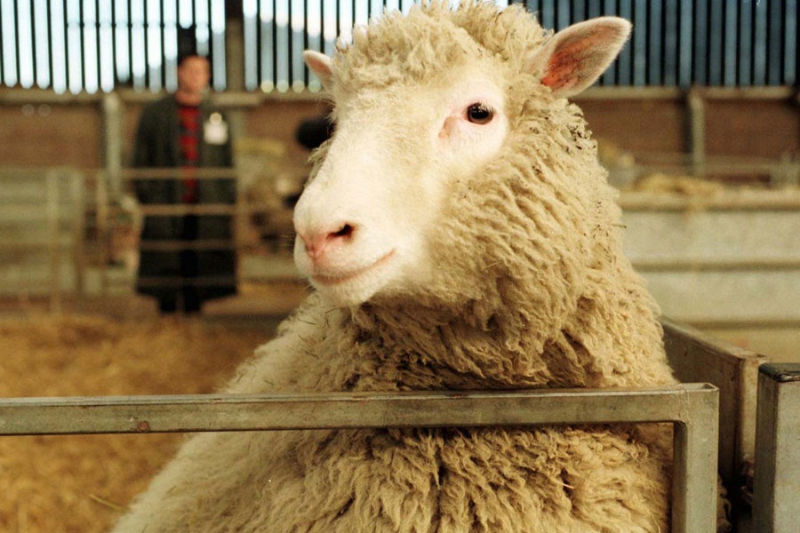
Notes:
http://upload.wikimedia.org/wikipedia/commons/6/69/Dollyscotland.JPG

Slide 6

Notes:
http://www.techuni.de/internet/wie-funktioniert-das-internet/

Slide 8
Gliederung
Moral und Ethik von Glaucia Cancino
Beeinflussung der Wissenschaft von Elena Maier
Gesetzlicher Rahmen von Dana Jenett
Selbsteinschränkung der Universitäten von Nico Lehmann
Finanzierung in der Hochschulforschung von Brian Tietzen
Gesellschaften für Verantwortung von Kristina Tschupin
10.12.2013
8

Slide 9

Moral und Ethik
Begriffe
Modelle der Ethik
Beispiele
[MORAB1]
10.12.2013
9

Slide 10
Begriffe
Moral = moralis
Verhaltensnormen. Gut oder Bose? Geboten oder verboten? Moral hat mit Handeln zu tun.
Ethik = ethos
Ethik hat mit der Begrundung moralischer Grundsatze zu tun.
10.12.2013
10

Slide 11
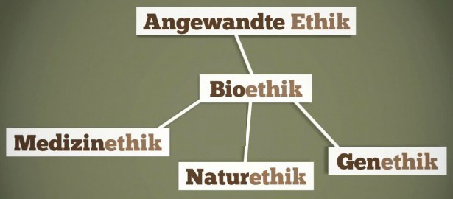
Modelle der Ethik (1/2)
Allgemeine Ethik
Normen
die Gültigkeit von Rechten, Pflichten,
Maximen, obersten Werten
auch normative Ethik genannt
[MORAB1]
10.12.2013
11

Slide 12
Modelle der Ethik (2/2)
Informationsethik
Geistiges Eigentum
Privatsphare und Anonymität
Computerkriminalität
Netiquette
Hackerethik
…
10.12.2013
12

Slide 13
Beispiele
Neuroethik
Weiße Gentechnologie
Grüne Gentechnik
Embryonenschutz und Stammzellenforschung
Klonen
[MORAB3]
10.12.2013
13

Slide 14
Gliederung
Moral und Ethik von Glaucia Cancino
Beeinflussung der Wissenschaft von Elena Maier
Gesetzlicher Rahmen von Dana Jenett
Selbsteinschränkung der Universitäten von Nico Lehmann
Finanzierung in der Hochschulforschung von Brian Tietzen
Gesellschaften für Verantwortung von Kristina Tschupin
10.12.2013
14

Slide 15

Wer entscheidet was geforscht wird?
die Wissenschaft
die Politik
die Gesellschaft
[BEWIB1]
10.12.2013
15

Slide 16

Wissenschaft
Forschungsfreiheit
Einschränkung durch:
Gesetze
Kosten
[BEWIB2]
10.12.2013
16

Slide 17
Politik (1/2)
Wissenschaft beeinflusst die Politik
Entscheidungen aufgrund wissenschaftlicher Erkenntnisse
Politik beeinflusst die Wissenschaft
Fördergelder
Gesetze
10.12.2013
17

Slide 18

Politik (2/2)
Wie entscheidet die Politik, für was Geld zur Verfügung steht?
70 Milliarden € für das EU Förderprogramm „Horizon 2020“ [BEWI3]
Zielsetzung
[BEWIB3]
10.12.2013
18

Slide 19
Gesellschaft (1/2)
Wie beeinflusst die Wissenschaft die Gesellschaft?
?
10.12.2013
19

Slide 20
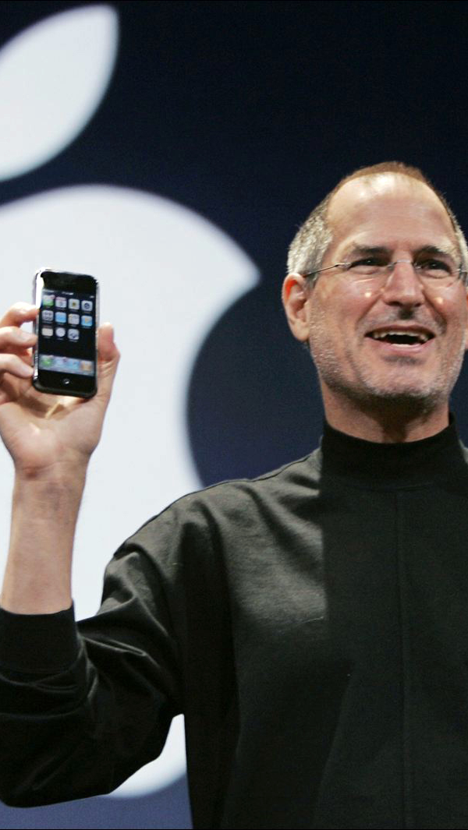
Gesellschaft (2/2)
Die Wissenschaft beeinflusst die Gesellschaft
Neue Technologien, …
Die Gesellschaft beeinflusst die Wissenschaft
Einfluss auf die Politik
Nachfrage
Zeitliche Beeinflussung
Nicht staatliche Gelder
[BEWIB4]
10.12.2013
20

Slide 21
Gliederung
Moral und Ethik von Glaucia Cancino
Beeinflussung der Wissenschaft von Elena Maier
Gesetzlicher Rahmen von Dana Jenett
Selbsteinschränkung der Universitäten von Nico Lehmann
Finanzierung in der Hochschulforschung von Brian Tietzen
Gesellschaften für Verantwortung von Kristina Tschupin
10.12.2013
21
Notes:
55

Slide 22

Warum sollte Staat die Wissenschaft schützen und fördern?
Entscheidungen werden durch Wissenschaft fundiert
Legislative
Rauchverbot
Exekutive
Zulassung von Arzneimitteln
Judikative
Sachverständigenurteile
Wirtschaftlich, technologisch und sozialen Fortschritt
[GERAB1]
10.12.2013
22
Notes:
Warum sollte Staat die Wissenschaft schützen und fördern?
Entscheidungen werden durch Wissenschaft fundiert (Huber, 2008, S. 11)
Gesetzgebung (Legislative) (Huber, 2008, S. 32)
Entscheidung über Rauchverbot in öffentlichen Gebäuden, Stammzellenforschung (Gesetzgebung)
Sachverständige und Abgeordnete arbeiten zusammen
Vollziehung (Exekutive)
Verordnungen (Huber, 2008, S. 33)
Zulassung von Arzneimitteln (wissenschaftliche Beratung zur Risikoentscheidung)
Rechtsprechung (Judikative)
Sachverständigenurteile (Zurechnungsfähigkeit)
TODO mehr auf Seite 11 und 12
Wirtschaftlich, technologisch und sozialen Fortschritt
Gilt für jeden Staat (Bundesländer, Deutschland, EU etc.)

Slide 23

Wofür benötigt Wissenschaft den Staat?
Staat schafft Rahmenbedingungen
Rechtsordnung
Finanzierung
[GERAB2]
10.12.2013
23
Notes:
Wofür benötigt Wissenschaft den Staat?
Staat schafft Rahmenbedingungen (Huber, 2008, S. 35)
Rechts- und Friedensordnung
Finanzierung

Slide 24

Forschungsfreiheit in Deutschland (1/2)
Ursprung
„Kunst und Wissenschaft, Forschung und Lehre sind frei. Die Freiheit der Lehre entbindet nicht von der Treue zur Verfassung.“ [GG Art 5 § 3]
Wissenschaft = Forschung und Lehre
[GERAB3]
10.12.2013
24
Notes:
- Wissenschaftsfreiheit als Grundrecht hat Ursprung in Deutschland (Paulskirchenverfassung 1849)
- „Kunst und Wissenschaft, Forschung und Lehre sind frei. Die Freiheit der Lehre entbindet nicht von der Treue zur Verfassung.“ [GG Art 5 § 3]
- Unterparagraph von GG Art 5 Meinungsfreiheit
- Sehr vage Definition und sehr kontrovers diskutierter Paragraph
- Es wird so gesehen, dass Wissenschaft aus Forschung und Lehre besteht http://www.gesetze-im-internet.de/gg/art_5.html

Slide 25
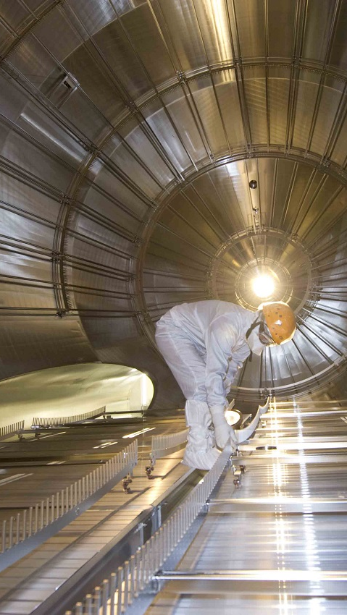
Forschungsfreiheit in Deutschland (2/2)
„Kunst und Wissenschaft, Forschung und Lehre sind frei. Die Freiheit der Lehre entbindet nicht von der Treue zur Verfassung.“ [GG Art 5 § 3]
Freie Wahl der Forschungsthemen und Methoden
Einschränkung ausschließlich durch andere Grundrechte
[GERAB4]
10.12.2013
25
Notes:
-Umfasst alle ernsthaften Verfahren, die der Ermittlung von Wahrheit dienen
-Freie Wahl der Forschungsthemen und Methoden
-Offenes Ziel und Ergebnisse (was wird gesucht und welches Ergebnis bringt es)
-Es findet seine Schranken also ausschließlich in anderen Grundrechten, die Freiheit der Lehre außerdem in der Treue zur Verfassung. (z. B. Rechtsradikale Gedankengüter in der Lehre verbreiten)
-Kernforschungsreaktoren in Karlsruhe oder die Freisetzung gentechnisch veränderter Organismen haben z. B. Gefahren- und Risikopotential für Allgemeinheit, die Gesundheit und das Leben Dritter
-Stammzellenforschung oder therapeutisches Klonen Eingriffe in Schutzgüter der Menschenwürde und des Lebensschutzes
-Gesetzgeber kann es verbieten, muss es aber nicht
-Resultiert in stärkeren Einschränkungen der Wissenschaft

Slide 26

Europa (EU)
„Kunst und Forschung sind frei. Die akademische Freiheit wird geachtet.“ [EU-Menschenrechte-Charta Kapitel II „Freiheiten“ Art. 13]
[GERAB5]
10.12.2013
26
Notes:
- Es findet seine Schranken also ausschließlich in anderen Grundrechten, die Freiheit der Lehre außerdem in der Treue zur Verfassung. (z. B. Rechtsradikale Gedankengüter in der Lehre verbreiten)
- Kernforschungsreaktoren in Karlsruhe oder die Freisetzung gentechnisch veränderter Organismen haben z. B. Gefahren- und Risikopotential für Allgemeinheit, die Gesundheit und das Leben Dritter
- Stammzellenforschung oder therapeutisches Klonen Eingriffe in Schutzgüter der Menschenwürde und des Lebensschutzes
- Gesetzgeber kann es verbieten, muss es aber nicht
- Resultiert in stärkeren Einschränkungen der Wissenschaft http://www.sciencegarden.de/content/2011-08/verfassungswidriger-eingriff-in-die-wissenschaftsfreiheit

Slide 27
Gliederung
Moral und Ethik von Glaucia Cancino
Beeinflussung der Wissenschaft von Elena Maier
Gesetzlicher Rahmen von Dana Jenett
Selbsteinschränkung der Universitäten von Nico Lehmann
Finanzierung in der Hochschulforschung von Brian Tietzen
Gesellschaften für Verantwortung von Kristina Tschupin
10.12.2013
27

Slide 28
Selbsteinschränkung der Universität
Zivilklausel als Mittel zum Verhindern/Beschränken von Militärischer Forschung
Akkreditierungsverfahren zur Wahrung von Qualität der Lehre
Ethikkommissionen zur Wahrung von Moral und Ethik in Forschungsvorhaben
10.12.2013
28

Slide 29

Zivilklausel
Selbstverpflichtung von wissenschaftlichen Einrichtungen ausschließlich für zivile Zwecke zu forschen.
Die erste Zivilklausel trat 1986 an der Universität Bremen in Kraft.
[SEDUB1]
10.12.2013
29

Slide 30
Liste mit Hochschulen mit Zivilklausel
TU Berlin
Uni Bremen
Uni Konstanz
TU Dortmund
Uni Oldenburg
TU Ilmenau
Uni Tübingen
Uni Rostock
HS Bremen
HS Bremerhaven
TU Darmstadt
Uni Göttingen
Uni Frankfurt am Main
Uni Münster
10.12.2013
30

Slide 31
Zivilklausel Pro / Cons
Pro
Der Zwei-plus-Vier-Vertrag besagt, „dass von deutschem Boden nur Frieden ausgehen wird.“
Universitäten könnten Teil der Kriegsmaschinerie werden bzw. sind es schon.
Auch ohne Zivilklausel ist die Wissenschaft nicht frei und wird von den Interessen der Industrie gelenkt.
Wissenschaft hat das Potenzial, großen Schaden anzurichten. (Atombombe)
Die Zivilklausel ist „ein Merkmal der Universität, das man auch nach außen tragen kann. [SEDU1]
…
Cons
Einige Klauseln verstoßen gegen die im Grundgesetz garantierte Freiheit von Forschung und Lehre. [SEDU2]
Eine Zivilklausel ist Realitätsfern. (Dual Use ist nicht zu vermeiden)
Militärforschung hat immer wieder großen Nutzen für die Zivilnutzung erbracht.
Eine Zivilklausel schreckt mögliche private Investoren ab.
…
10.12.2013
31

Slide 32
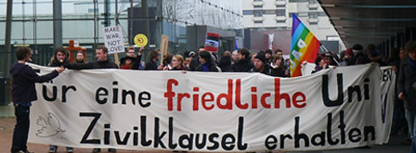

Situation an der Universität Bremen
Zivilklausel vom Akademischen Senat am 25.01.2012 bestätigt [SEDU1]
[FIHOB1]
[SEDUB2]
10.12.2013
32

Slide 33
Akkreditierungsverfahren
Akkreditierungsverfahren sollen:
Qualität von Lehre und Studium sichern
Vergleichbarkeit von Studiengängen verbessern
Transparenz der Studiengänge erhöhen
10.12.2013
33

Slide 34
Kritik an der Akkreditierung
Die Akkreditierung in Deutschland ist teuer, bürokratisch, langsam, ineffizient, rechtlich zweifelhaft und autonomiefeindlich. [SEDU3]
10.12.2013
34

Slide 35
Ethikkommissionen
An der Universität Bremen: Aufgabe der Ethikkommission ist
die Prüfung und Beurteilung der ethischen Zulässigkeit von Forschungsvorhaben, die Untersuchungen an Menschen, an vom Menschen genommenen Proben oder Forschungen mit personenbezogenen Daten von Probanden oder Patienten beinhalten,
die Beratung und Verabschiedung von Grundsätzen der ethischen Bewertung von Tierversuchen. [SEDU4]
10.12.2013
35

Slide 36
Ethikkommissionen
Gesetzlich vorgeschrieben nur bei
klinischen Studien
Tierversuchen
10.12.2013
36

Slide 37
Gliederung
Moral und Ethik von Glaucia Cancino
Beeinflussung der Wissenschaft von Elena Maier
Gesetzlicher Rahmen von Dana Jenett
Selbsteinschränkung der Universitäten von Nico Lehmann
Finanzierung in der Hochschulforschung von Brian Tietzen
Gesellschaften für Verantwortung von Kristina Tschupin
10.12.2013
37

Slide 38
Unternehmensforschung
Meist zum eigenen Wohl.
Ziel und Gewinnorientiert.
Forschungsergebnisse werden oft nicht der Allgemeinheit freigegeben sondern rechtlich geschützt.
Ungewollte Forschungsergebnisse werden oft verworfen.
Forschung wird entweder von dritten beauftragt oder das Unternehmen forscht um neue Gewinnmöglichkeiten zu bekommen.
10.12.2013
38

Slide 39
Hochschulforschung
Erstmittelfinanzierung
Etat vom zuständigen Ministerium
Drittmittelfinanzierung
[FIHOB1]
10.12.2013
39

Slide 40
Drittmittel
Finanzierung durch Außenstehende
Privat/Wirtschaft
öffentliche Forschungsförderung (DFG)
[FIHOB1]
10.12.2013
40

Slide 41
Drittmittel Vorteile / Nachteile
Knappe Kassen werden entlastet
Ressourcen entscheiden oft über Erfolg von Forschungen
Forschung evtl. nicht mehr unabhängig
Förderer wollen oft mitreden
externe Vorgaben/Erwartungen
10.12.2013
41

Slide 42
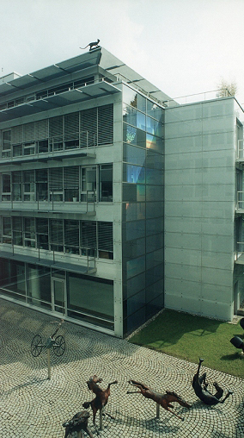
DFG
Deutsche Forschungsgemeinschaft
Gründung: 2 August 1951
Sitz: Bonn
Gemeinnützig eingetragener Verein
Von Bund und Ländern finanziert
[FIHOB2]
10.12.2013
42

Slide 43
Rolle der DFG
Verteilen von Forschungsgeldern
Gleichberechtigen von Forschern, egal ob die Uni groß oder klein ist.
Wissenschaftler werden an der Menge der eingeworbenen Mittel bemessen
[FIHOB2]
10.12.2013
43

Slide 44
Hochschulforschung
Forschung für die Wissenschaft
Forschung nicht gewinnbringend
Forschung wird in Paper veröffentlicht
Gelder müssen oft kompliziert beantragt werden.
10.12.2013
44

Slide 45

Hochschulwatch.de
Kooperation zwischen einzelnen deutschen Hochschulen und wirtschaftlichen Unternehmen.
Versucht Transparenz zu schaffen
Informationen teilweise unvollständig
Guter Überblick https://www.hochschulwatch.de/wiki/Hauptseite
[FIHOB3]
10.12.2013
45

Slide 46
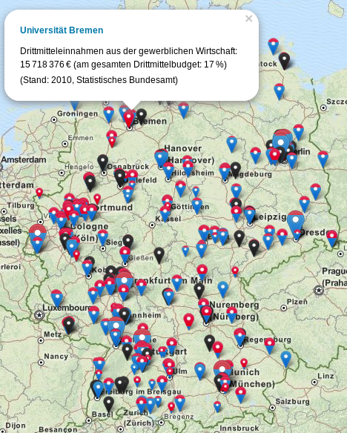
Uni Bremen
Drittmittel aus der gewerblichen Wirtschaft (2010) 15.718.376 EUR
Prozentual am Drittmitteletat (2010) 17,2 %
20 Stiftungsprofessuren
[FIHOB4]
Legende - unbekannt
- gewerbliche Wirtschaft
- restliche Mitteln
10.12.2013
46

Slide 47
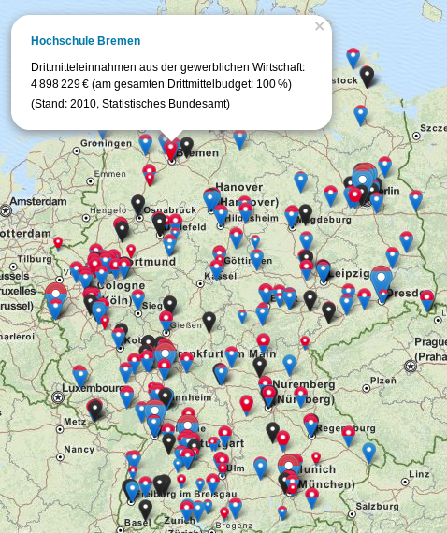
Hochschule Bremen
Drittmittel aus der gewerblichen Wirtschaft (2010) 4.898.229 EUR
Prozentual am Drittmitteletat (2010) 100,0 %
3 Stiftungsprofessur
[FIHOB4]
Legende - unbekannt
- gewerbliche Wirtschaft
- restliche Mitteln
10.12.2013
47

Slide 48
Gliederung
Moral und Ethik von Glaucia Cancino
Beeinflussung der Wissenschaft von Elena Maier
Gesetzlicher Rahmen von Dana Jenett
Selbsteinschränkung der Universitäten von Nico Lehmann
Finanzierung in der Hochschulforschung von Brian Tietzen
Gesellschaften für Verantwortung von Kristina Tschupin
10.12.2013
48

Slide 49
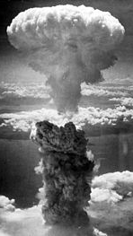
Wieso betrifft Wissenschaft die Gesellschaft?
Umdenken: Abwurf der Atombomben auf Hiroshima und Nagasaki
Dual Use: Produkt für zivile und militärische Zwecke
Schädlich obwohl Nützlich: schwierige ethische und Verantwortungsfragen
Notwendigkeit eines Berufsethos: Kein „Verstecken“ hinter dem eigenen Sachgebiet
[GEVOB1]
10.12.2013
49

Slide 50

GVW (1/2)
Gesellschaft für Verantwortung in der Wissenschaft e.V.
1945: Society for Social Responsibility in Science (SSRS) in USA
1966: GVW in Deutschland
Persönlich moralische Verantwortung übernehmen
Anderen helfen Mittel der Wissenschaft und Technik menschenwürdig zu gebrauchen
[GEVOB2]
10.12.2013
50

Slide 51
GVW (2/2)
Organisiert Tagungen und veröffentlicht Zeitschrift
Verleiht Max Born-Medaille für Verantwortung in der Wissenschaft
[GEVOB2]
10.12.2013
51

Slide 52
Was kann ich tun? (1/3)
Ordentliches oder förderndes Mitglied bei einer Gesellschaft werden
[GEVOB2]
10.12.2013
52

Slide 53
Was kann ich tun? (2/3)
„Ordentliches Mitglied kann werden, wer die Ziele und die Verpflichtungen der GVW anerkennt und ein wissenschaftliches Studium abgeschlossen oder aufgenommen hat. Eine derartige Ausbildung ist aber nicht unbedingt erforderlich, jedoch sollten andere Berufsgruppen nicht mit mehr als 30% der Mitglieder beteiligt sein.“ - GVW
[GEVOB2]
10.12.2013
53

Slide 54
Was kann ich tun? (3/3)
„Förderndes Mitglied kann werden, wer […] aus irgendeinem Grunde eine ordentliche Mitgliedschaft nicht erwerben will. Fördernde Mitglieder haben kein Stimmrecht.“ - GVW
[GEVOB2]
10.12.2013
54

Slide 55

FIfF (1/2)
Forum InformatikerInnen für Frieden und gesellschaftliche Verantwortung e.V.
1984: Gründung als Verein
[GEVOB3]
10.12.2013
55

Slide 56
FIfF (2/2)
Kernthemen:
Datenschutz
Einsatz von IT zur Kontrolle und Überwachung
Abrüstung der Informatik in milit. Anwendungen
Menschengerechte Gestaltung von Arbeitsprozessen
Diskriminierung von Menschen mit Behinderung sowie Frauen in und durch IT
Verleiht Studienpreis
[GEVOB3]
10.12.2013
56

Slide 57
Was kann ich tun?
Organisiert Vorträge und Tagungen
Veröffentlicht Publikationen
Vierteljährig FifF Kommunikation
Broschüren
Bücher z.B. Kreowski „Informatik und Gesellschaft. Verflechtung und Perpektiven“
Mitgliedschaft oder Spenden
[GEVOB3]
10.12.2013
57

Slide 58
Wie umgehen mit Verantwortung?
A. Diefenbach definiert vier Gebote.
… guter wissenschaftlicher Praxis
… der Transparenz
… der Interdisziplinarität
… der Kontinuität
„Sie bilden […] eine Rahmenverantwortlichkeit, die jeder Forscher erfüllen kann und daher auch übernehmen sollte“ -
10.12.2013
58
Notes:
Hier fehlt ein Zitat

Slide 59
Quellen - Moral und Ethik
[MORA1] http://www.bpb.de/gesellschaft/umwelt/bioethik/
Bilder
[MORAB1] http://thismanskitchen.files.wordpress.com/2010/03/balance.png
[MORAB2] http://www.bpb.de/gesellschaft/umwelt/bioethik/
[MORAB3] http://www.bpb.de/gesellschaft/umwelt/bioethik/33773/klonen
10.12.2013
59
Notes:
Hier fehlt ein Zitat

Slide 60
Quellen - Beeinflussung der Wissenschaft
[BEWI1] http://www.br.de/radio/bayern2/sendungen/iq-wissenschaft-und-forschung/gesellschaft/eu-forschung-forschungsgelder100.html
[BEWI2] http://www.tagesschau.de/wirtschaft/fischerei110.html
[BEWI3] http://ec.europa.eu/research/horizon2020/index_en.cfm?pg=h2020
[BEWI4] http://www.deutschlandfunk.de/forschung-zwischen-elfenbeinturm-und-wunschkonzert.1148.de.html?dram:article_id=264783
[BEWI5] http://www.wissenschaft.nrw.de/forschung/foerderung/europaeische-forschungs-und-innovationsfoerderung/horizont-2020/
Bilder
[BEWIB1] http://www.br.de/radio/bayern2/sendungen/iq-wissenschaft-und-forschung/gesellschaft/eu-forschung-forschungsgelder100.html
[BEWIB2] http://www.oncoscreen.com/images/reagenzglas.jpg
[BEWIB3] http://ec.europa.eu/digital-agenda/sites/digital-agenda/files/horizon2020_0.JPG
[BEWIB4] http://www.computerhistory.org/atchm//wp-content/uploads/2011/12/Steve-Jobs-iPhone.jpg
10.12.2013
60
Notes:
Hier fehlt ein Zitat

Slide 61
Quellen - Gesetzlicher Rahmen
[GERA1] Huber, P.M. (2008) Staat und Wissenschaft
[GERA2] Wagner, Hellmut (2000) Rechtliche Rahmenbedingungen für Wissenschaft und Forschung Band 1
[GERA3] Sandberg, Berit (2012) Wissenschaftlich Arbeiten von Abbildung bis Zitat: Lehr- und Übungsbuch für Bachelor, Master und Promotion (Kapitel 1.3)
Bilder
[GERAB1] http://www.loewensolar.de/_img/1/pic_16.jpg
[GERAB2] http://d3r6fppmnpquqq.cloudfront.net/e0/ac/i80391392._szw270h3500_.jpg
[GERAB3] http://juist-nachrichten.de/wp-content/uploads/2012/05/grundgesetz1.jpg
[GERAB3] http://www.wissenschaft.de/fast_forward
[GERAB4] http://1.bp.blogspot.com/-MWf328hj0CY/TZmsAQU18BI/AAAAAAAAAO0/EaXPZPBYPys/s1600/150px-Flag_of_Europe.svg.png
10.12.2013
61
Notes:
Hier fehlt ein Zitat

Slide 62
Quellen - Selbsteinschränkung der Universitäten
[SEDU1] Baeck, Jean-Phillipp. „Uni Bremen gegen Rüstungsforschung Zivilklausel bleibt - OHB kommt". http://www.taz.de/!86420 In: taz
[SEDU2] (2012) http://www.taz.de/!86420/ .Krause, Joachim. „Verklausulierter Frieden". In: Frankfurter Allgemeine Zeitung 177 (2013), p. 7.
[SEDU3] Pressemitteilung des DHV http://www.hochschulverband.de/cms1/pressemitteilung+M53b7fb95070.html
[SedU4] http://www.ethikkommission.uni-bremen.de/EthikO.htm
Bilder
[SEDUB1] http://upload.wikimedia.org/wikipedia/de/thumb/e/ed/Friedenstaube_weiss_blau_kreis.svg/220px-Friedenstaube_weiss_blau_kreis.svg.png
[SEDUB2] http://jetzt.sueddeutsche.de/upl/images/user/qu/quentin-lichtblau/text/regular/901608.jpg
10.12.2013
62
Notes:
Hier fehlt ein Zitat

Slide 63
Quellen - Finanzierung in der Hochschulforschung
[FIHO1] http://www.dfg.de/
[FIHO2] http://www.mi.fu-berlin.de/wiki/pub/AgMathLife/SoftSkillsWS13/DFG_Drittmittelfoerderung.pdf
[FIHO3] http://www.zm-online.de/home/meinung/Nachholbedarf-in-der-Drittmittelfoerderung_142422.html
[FIHO4] http://www.kisswin.de/kisswin/infothek/infothek-einzelansicht/datum/2011/10/10/drittmittel-fuer-projektfoerderung.html?no_cache=1&cHash=a550d4ed7f4911201d27e37553d4568b
[FIHO5] http://www.linksfraktion.de/themen/drittmittelfoerderung-hochschulen/
[FIHO6] http://www.hochschulwatch.de
Bilder
[FIHOB1] www.uni-heidelberg.de/presse/ruca/ruca03_01/drittmittel.html
[FIHOB2] http://www.dfg.de/zentralablage/bilder/dfg_im_profil/geschichte/dfg_innenhof_heute.jpg
[FIHOB3] http://transparency.de/newsletter/uploadimages/hochschulwatch_400.png
[FIHOB4] hochschulwatch.de
10.12.2013
63
Notes:
Hier fehlt ein Zitat

Slide 64
Quellen - Gesellschaften für Verantwortung
[GEVE1] http://skmail.ikp.physik.tu-darmstadt.de/gvw/index.html#anfang
[GEVE2] http://skmail.ikp.physik.tu-darmstadt.de/gvw/texte.gvw/WuV%202004%20Nr.%203%20-%20Diefenbach%20-%20Nach%20bestem%20Wissen%20und%20Gewissen.pdf
[GEVE3] http://www.fiff.de/
Bilder
[GEVEB1] http://commons.wikimedia.org/wiki/File:Nagasakibomb.jpg
[GEVEB2] http://skmail.ikp.physik.tu-darmstadt.de/gvw/graphik/GVW_Homepage_Header.jpg
[GEVEB3] http://fiff.de/logo2.png
10.12.2013
64
Notes:
Hier fehlt ein Zitat

